Slide 1

Attirer et séduire
sont les premières
étapes
d’une belle relation…
CAMPAGNE JEUNES 2021
CONQUÉRIR ET FIDÉLISER NOS JEUNES CLIENTS !
Heure du Jeudi du 29 avril 2021
Campagne Jeunes du 4 mai au 31 octobre

Slide 2





CAMPAGNE JEUNES 2021
CONQUÉRIR ET FIDÉLISER NOS JEUNES CLIENTS !
Contexte
Les Offres commerciales
Les moyens à votre disposition
Les Suivis
2

Slide 3










Contexte
Le top départ des projets de nos plus jeunes clients est lancé :
  passer les examens de fin d’année,
  s’inscrire dans un établissement d’études supérieurs,
  déménager,
  trouver un job d’étudiant,
  Passer son permis
  acheter une voiture,
  partir à l’étranger
  Aménager sa chambre
  Partir en vacances,
  Acheter un vélo électrique
  Prendre des cours de guitare
  Se marier
  Faire un vol en parapente
  Acheter un scooter
  Adopter un chat
  Apprendre le chinois
TROP DE PROJETS !
  …Autant de projets que de jeunes
  …et autant de besoins à combler.
3

Slide 4



Contexte
3 grandes attentes des 18-30 ans :
AVOIR CONFIANCE :
Les marqueurs de vérité
Ils ont besoin d’exemples,
d’explications et de preuves.
APPRENDRE :
Un besoin de progresser
Ils sont en attente de pédagogie, ils ont
un goût d’apprendre et de comprendre.
POSITIVER :
Un bon moment pour garder espoir
Ils ont besoin d’entendre des expériences encourageantes face aux enjeux de société.
Nos solutions :
Adapter nos offres commerciales en fonction de leurs besoins : crédit pour un avenir serein, fonds ISR…
Nos solutions :
Nous positionner en tant
que partenaire financier & partenaire de vie.
Nos solutions :
Apporter de l’information pédagogique par le biais des
Ateliers des décodeurs.
Source : étude Prisma Média Solutions sept 2020
4

Slide 5


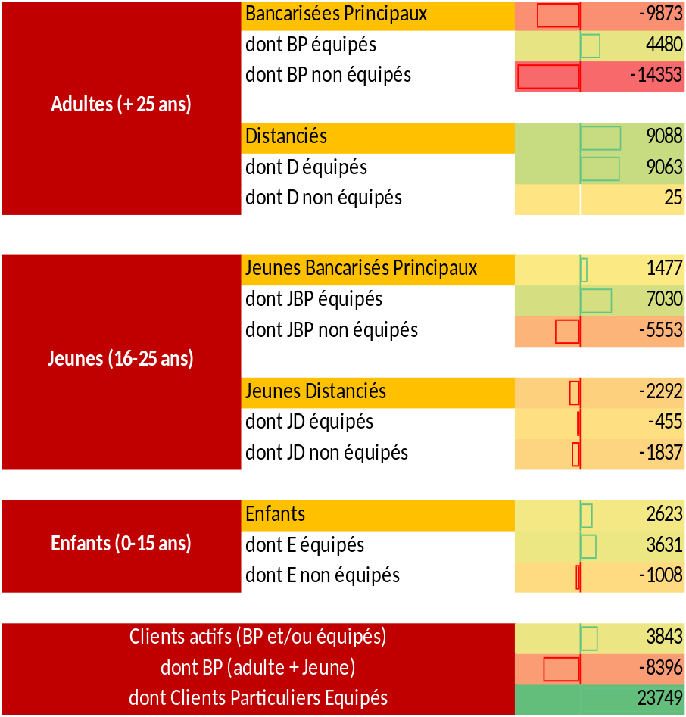


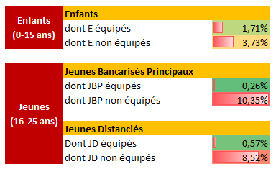



Contexte
Attrition de notre fonds de commerce sur 1 an (2020)
BANCA
IARD
Source : tableau de bord Mysys PE53 – évolution cumulée 12/2019 à 12/2020
Plus un client est équipé,
plus il est fidèle.
L’activation de nos clients est un levier essentiel de la préservation de notre Fonds de Commerce.
CREDIT
EPARGNE
5

Slide 6



7 526 Forfaits Jeunes
15 729 Forfaits
Part des Forfaits Jeunes
Ventes Nettes de Forfaits en 2020
Les Forfaits Jeunes représentent près de 50 % de la production totale de forfaits. La bancarisation des Jeunes est un enjeu principal du développement de notre fonds de commerce et un levier important de l’atteinte de la Part Variable.
L’ATTEINTE DE NOS OBJECTIFS BANCA PASSE PAR L’ÉQUIPEMENT DES JEUNES.
Source : tendances hebdo 2020
6

Slide 7



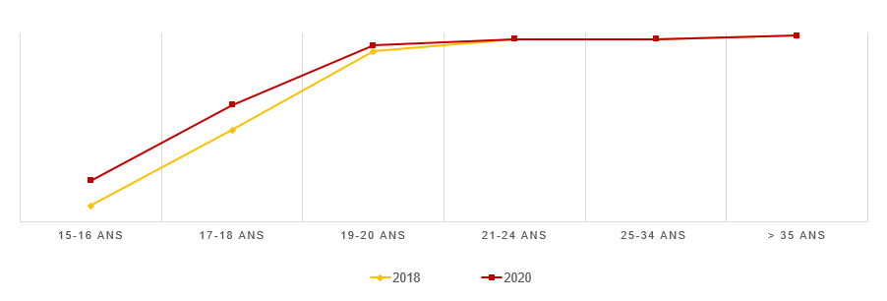
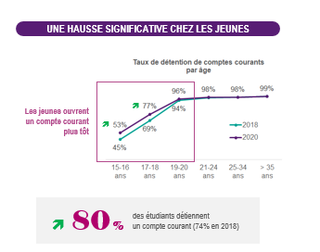



Contexte
Taux de détention de comptes courants par âge
96%
98%
98%
99%
94%
77%
69%
53%
45%
Premier compte (61%)
Prêt immo (34%)
Insatisfaction (30%)
Offres commerciale (14%)
Envie de changer (8%)
Source : étude Baroc 2020
Principaux motifs de mobilité bancaire en fonction de l’âge
7

Slide 8
CAMPAGNE JEUNES 2021
CONQUÉRIR ET FIDÉLISER NOS JEUNES CLIENTS !
Contexte
Les Offres commerciales
Les moyens à votre disposition
Les Suivis
8

Slide 9






Les offres commerciales
Des offres commerciales
(pérennes ou ponctuelles)
Sur tous
les univers
Pour tous les jeunes
clients jusqu’à 28 ans
BANCA
EPARGNE & PLACEMENT
CREDIT
ASSURANCES
9

Slide 10

Les offres commerciales
Nos Offres phares :
L’âge moyen
de la première fois,
c’est autour
de 18 ans…
POUR AVOIR UNE
CARTE BANCAIRE !
10

Slide 11
Les offres commerciales
Nos Offres phares :
BANCA
Formule avec VISA CLASSIC Gratuite pendant 2 ans
Formule avec VISA PREMIER 1 € / mois pendant 2 ans
L’âge moyen
de la première fois,
c’est autour
de 18 ans…
Chut,
les voisins
vont nous
entendre…
POUR AVOIR UNE
ET OUI, UN CRÉDIT ÉTUDIANT À 0 %,
CARTE BANCAIRE !
C’EST VRAIMENT UNE NOUVELLE
QUI FAIT DU BRUIT !
11

Slide 12
Les offres commerciales
Nos Offres phares :
BANCA
Formule avec VISA CLASSIC Gratuite pendant 2 ans
Formule avec VISA PREMIER 1 € / mois pendant 2 ans
CREDIT
CREDIT ETUDIANT : 0,90 %
CREDIT ETUDIANT 5000 € : 0 %
CREDIT ETUDIANT BPI : 1,50 %
PRÊT POUR AVANCER : 1,90 %
L’âge moyen
de la première fois,
c’est autour
de 18 ans…
Il ne
faut pas
oublier la
protection…
POUR AVOIR UNE
QUAND ON S’INSTALLE
CARTE BANCAIRE !
DANS SON PREMIER APPARTEMENT
12

Slide 13
Les offres commerciales
Nos Offres phares :
BANCA
Formule avec VISA CLASSIC Gratuite pendant 2 ans
Formule avec VISA PREMIER 1 € / mois pendant 2 ans
CREDIT
CREDIT ETUDIANT : 0,90 %
CREDIT ETUDIANT 5000 € : 0 %
CREDIT ETUDIANT BPI : 1,50 %
PRÊT POUR AVANCER : 1,90 %
ASSURANCE
MRH : 2 MOIS OFFERTS du 1er Juin au 31 juillet
SANTE : 2 MOIS OFFERTS du 1er Juin au 31 juillet
Détails de ces offres sur les slides suivantes
13

Slide 14



Les offres commerciales
 | Offres | Âge | Conditions | Mise en place
Offres de la Campagne Jeunes du 4 mai au 31 octobre | Formule Individuelle Initiale et Confort : Gratuite avec une Visa Classic ou CSQS pendant 2 ans | 12 – 28 ans inclus | Réservée aux entrées en relation | Automatique
 | Formule Individuelle Confort : 1 € / mois avec une Visa Premier pendant 2 ans | 18 – 28 ans inclus | Réservée aux entrées en relation ou aux montées en gamme vers une carte Visa Premier
Offres pérennes | Formule Individuelle Initiale Gratuite (tant que le client est mineur) | 12 – 17 ans inclus | / | Automatique
 | Bouquet Liberté à 1€/mois pendant 1 an s’il est souscrit avec une carte Visa Premier | 18 – 25 ans inclus | Réservée aux montées en gamme vers une carte Visa Premier
Si l’offre ne s’applique pas automatiquement (bug informatique), souscrire et valider le forfait, puis effectuer une demande de régularisation à MyAssistance en précisant le numéro personne, le nom et prénom du client pour mise en place de la promotion.
14

Slide 15







Les offres commerciales
Montée en Gamme
Montée en Gamme
Montée en Gamme
Montée en Gamme
x
Visa Platinum
Visa Infinite
Visa Classic CSQS et C2S
Visa Classic
Visa Premier
Montée en Gamme
Le passage d’une carte Visa Classic à contrôle de solde quasi systématique vers une carte Visa Classic n’est pas une montée en gamme, ce sont toutes les deux des cartes dites « bleues ».
15

Slide 16

Les offres commerciales
 | Offres | Période de commercialisation | Âge | Conditions
Offres de la Campagne Jeunes du 4 mai au 31 octobre | Crédit étudiant / apprenti : 0,90 %, FD offerts (-0,10 % dérog DR) | 4 mai au 31 octobre | 18 – 28 ans inclus | En études supérieures ou en contrat d’apprentissage
 | Crédit étudiant / apprenti 5000 € : Taux 0 %, FD offerts | Offre en cours, jusqu’au 31/12/2021
 | Crédit étudiant BPI France : 1,50 %, FD offerts | 4 mai jusqu’à épuisement du stock | 18 – 27 ans inclus
 | Prêt pour Avancer : 1,90 %, FD offerts | 4 mai au 31 octobre | 18 – 28 ans inclus | /
Offres pérennes | Crédit 1000 € à Taux 0 %, FD offerts | Offre pérenne | 18 – 28 ans inclus | /
 | Permis 1€ / jour à 0 %, FD offerts |  | 15 - 25 ans inclus | S’inscrire au permis
16

Slide 17


Les offres commerciales
 | Offres | Age | Conditions | Mise en place
Offres de la Campagne Jeunes du 1er Juin au 31 juillet | MRH Formule Initial : 2 mois offerts pour toute nouvelle souscription | 18 – 28 ans inclus | Les devis mémorisés (sans modification) pourront être repris jusqu’au 4 septembre 2021 Modalités et précisions à venir | automatique
 | Santé Côté JE (toutes formules) : 2 mois offerts pour toute nouvelle souscription
Offres pérennes | Auto : Avantage Conduite Accompagnée → Jusqu’à -20 % la 1ère année | - de 25 ans | avoir obtenu son permis en conduite accompagnée, et ne jamais avoir été assuré. | à cocher à la souscription
 | Auto : Bonus Parent → jusqu’à -20 % sur la prime annuelle |  | avoir un des parents avec contrat Auto avec un Bonus de 0,50. Etre jeune conducteur | faire lien d’affiliation avec le N° contrat du parent
 | MRH : Bonus Famille Réduction tarifaire jusqu’à 10 % | 18 – 28 ans inclus | avoir un des parents assuré en habitation (RP ou secondaire) à la Caisse d’Epargne.
17

Slide 18
Les offres commerciales
 | Offres | Conditions | Âge | Mise en place
Offres pérennes | Livret A : 20€ offerts pour la souscription d’un Livret A | ouverture d’un Livret A | 0 à 1 an | Saisir OD « Bon naissance Liv A et Millevie »
 | Millevie Initiale : 20 € offerts pour l’ouverture d’un Millevie Initiale | ouverture d’un Millevie Initiale
 | Livret A, 10/12, Livret Jeune, PEL et Millevie Initiale : 10€ offerts pour la mise en place d’un abonnement | Mise en place d’un abonnement, une seule offre par enfant | 0 à 17 ans | Saisir OD « Epargne Abonnement Jeune 0/17 – 10€ »
 | Offre Naissance : 50 € offerts en bons d’achat Camomilis si détention/ouverture d’un compte de dépôt | Offre réservée aux futurs ou jeunes parents d’enfants âgés de -1an, sur présentation de justificatifs, 1 offre par enfant | Parents d’enfant de 0 à 1 an | Saisir les coordonnées des clients via la plateforme métier nouveau DOMILIS
18

Slide 19





Les offres commerciales
à tous nos bacheliers avec mention (quelle que soit la mention obtenue).
Offre réservée à nos clients détenteurs d’un compte de dépôt (déjà ouvert ou entrée en relation).
Mode opératoire à venir.
19

Slide 20
CAMPAGNE JEUNES 2021
CONQUÉRIR ET FIDÉLISER NOS JEUNES CLIENTS !
Contexte
Les Offres commerciales
Les moyens à votre disposition
Les Suivis
20

Slide 21








Les moyens à votre disposition
CIBLE BANCA
JEUNES Equipement Banca mineur
JEUNES Equipement Banca majeur
JEUNES Banca MEG
Anniversaires 16 / 18 ans
CIBLE ASSURANCES
JEUNES Equipement MRH
CIBLE EPARGNE
JEUNES ASV Versements
JEUNES ASV Conquête
Anniversaires 10 / 12 ans
CIBLE CREDIT
JEUNES Conso Crédit Etudiant
UNIVERS EPARGNE
Échéances LJ 2021
→ clients ayant 25 ans, avec livret Jeune.
UNIVERS CREDIT
Les Ateliers des décodeurs « Primo Accession »
→ liste des jeunes clients non propriétaires.
Filtrer vos clients en fonction de vos propres critères
Guide opératoire
21

Slide 22




Les moyens à votre disposition
L’Offre Parents / ados est à la fois :
un levier d’équipement bancaire des plus jeunes,
une sécurité pour les parents
et un moyen pédagogique pour apprendre à gérer son budget.
Prochainement : Découvrez ou redécouvrez l’offre parents / ados à travers une Heure Du Jeudi.
22

Slide 23








Les moyens à votre disposition
Souvent les jeunes n’osent pas investir, réaliser un crédit ou épargner car ils manquent de connaissances et ne savent pas comment s’y prendre.
Grâce aux Ateliers des décodeurs, nous pouvons nous démarquer de la concurrence et leur apporter ces informations utiles.
Les Supports des Ateliers des décodeurs peuvent être utilisés de multiples façons avec vos clients :
Présenté à un seul client ou à un groupe de clients & prospects (famille ou amis de nos clients)
Présenté dans la totalité ou partiellement
(en fonction des besoins des clients)
Lors d’un RDV physique ou en Visio
Retrouvez toutes les infos sur les Ateliers des décodeurs → cliquez ici
23

Slide 24









Les moyens à votre disposition
sont un levier important de l’accompagnement de nos clients. Ils vous permettront de
booster, in fine, la satisfaction de vos clients, ainsi que la vente sur tous les univers.
Savoir gérer un compte bancaire
(cible : 16 / 20 ans)
La banque à distance
(cible : 18 ans et +)
La primo-accession
(cible : 20 ans et +)
Offre parents ados
(cible : Parents des 12/17 ans)
A découvrir prochainement
Apprendre à nos jeunes clients à gérer leur budget (à la suite à un 1er déménagement, d’une perception de bourse, 1er salaire…)
Apporter toutes les ficelles du Selfcare à nos clients pour leur simplifier leur quotidien.
Accompagner, pas à pas, nos clients dans l’acquisition de leur projet immobilier (du stade projet à l’achat effectif).
Informer les parents de l’existence de l’offre Parents / Ados, afin de les rassurer sur les solutions de bancarisation de leur enfant.
Retrouvez toutes les infos sur les Ateliers des décodeurs → cliquez ici
24

Slide 25












Les moyens à votre disposition
Détail de la campagne de com :
Des accroches « double sens » pour interpeller et faire sourire
Présence en digital et les réseaux sociaux :
Spots TV CEGEE sur les chaines nationales :
Partenariat avec BRUT : affichage centres commerciaux
Plus d’infos sur l’ensemble du plan de com dans le Brief HeBDDo S18
25

Slide 26



Les moyens à votre disposition
« Et vous, êtes-vous bien accompagné ? »
Cliquez sur le lien ou flashez le QR code et faites le test !
* Coût de connexion selon votre fournisseur d’accès Internet.
Faire prendre conscience à nos clients de l’utilité de sa banque.
Envoyez le Questionnaire Relationnel par email aux clients ou insérez le en signature de votre email (mode opératoire cliquez-ici), à la suite d’un échange téléphonique, d’un RDV ou de façon spontanée puis relancez-le par téléphone afin d’embrayer sur ses besoins.
26

Slide 27
CAMPAGNE JEUNES 2021
CONQUÉRIR ET FIDÉLISER NOS JEUNES CLIENTS !
Contexte
Les Offres commerciales
Les moyens à votre disposition
Les Suivis
27

Slide 28



Les suivis
Ci-joint, les principales lignes PV impactées par le traitement des cibles jeunes :
 | Banca | Epargne Placement | Crédit | Assurance
Part Variable sur Objectifs | Ventes Brutes forfaits | Ventes Brutes tous produits d’Epargne | Engagements crédit conso | Ventes Brutes IARD & prévoyance
Le Baromètre | VN pondérées en fonction de la valeur créée (10 %) Ventes sur client non détenteur de l’univers (4 %) Mobilité Macron (3 %) | Ventes sur client non détenteur de l’univers (6 %) | Engagements et ventes accessoires pondérés conso (6 %) Ventes sur client non détenteur de l’univers (6 %) | VN produits pondérés (14 %) Ventes sur client non détenteur de l’univers (6 %)
Les jeunes détiennent souvent peu d’univers. Vous pouvez performer dans le baromètre en ciblant les jeunes grâce à la vente sur l’univers non détenu.
28

Slide 29








Les suivis
OFFRES PROMOS | BOOK JEUNES | TABLEAU DE PILOTAGE DES JEUNES | CAMPAGNE JEUNES | ATELIERS DES DECODEURS
Visualiser l’ensemble des offres promos Jeunes | Visualiser l’ensemble des offres Jeunes | Suivre la production commerciale des Jeunes | Accéder aux infos essentielles de la Campagne Jeunes | Accéder aux Ateliers des décodeurs Jeunes
> Global BDD > Récapitulatif offres promos | > Particuliers > Book Jeunes | > Global BDD > Pilotage > Production Commerciale > Jeunes > Suivi Jeunes | > Particuliers > Zoom Jeunes > Campagne Jeunes 2021 | > Particuliers > Les Ateliers des Décodeurs
Pour toute question sur la Campagne Jeunes :
Valérie VALENTIN – Direction Marketing
valerie.valentin@cegee.caisse-epargne.fr
29

Slide 30
Conclure est
le moment le plus
excitant de
la relation…
CAMPAGNE JEUNES 2021
CONQUÉRIR ET FIDÉLISER NOS JEUNES CLIENTS !
Heure du Jeudi du 29 avril 2021
Campagne Jeunes du 4 mai au 31 octobre

